Slide 1
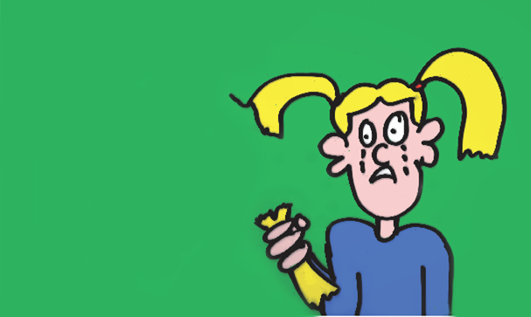
Kieresoe
Positieve groepsvorming
Omgaan met conflicten

Slide 2
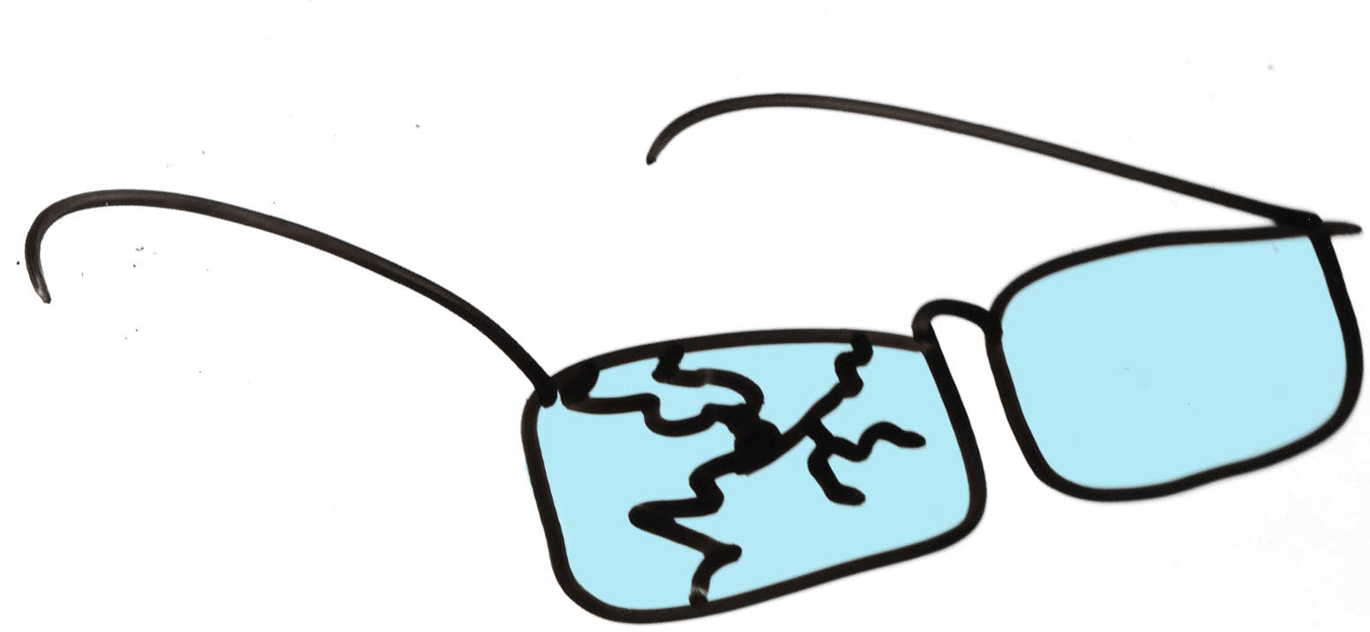
Conflict
Meningsverschil waarbij emoties en/of botsende persoonlijkheden een rol spelen.
Wat is een voorbeeld van een heel klein conflict en wat is een heel groot conflict?

Slide 3
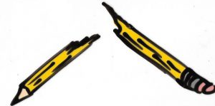
5 manieren om er mee om te gaan:
Aanpassen
Vermijden
Vechten
Samenwerken
Onderhandelen

Slide 4
Aanpassen
Soms pas je je aan wanneer je ruzie hebt. Dat doe je wanneer de ander erg belangrijk voor je is.
Geef een voorbeeld

Slide 5
Vermijden
Wanneer datgene waar het omgaat én ander eigenlijk niet belangrijk zijn zul je een conflict uit de weg gaan.
Geef een voorbeeld

Slide 6
Vechten
Soms kan het haast niet anders en ga je de confrontatie aan. Dit gebeurt wanneer waar het omgaat heel belangrijk is en de ander niet. Geef een voorbeeld

Slide 7
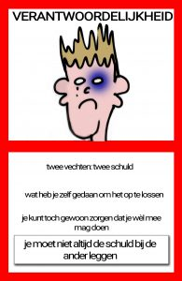
Vechten wil niet zeggen dat je meteen moet gaan knokken…
Dat helpt zéker niet

Slide 8
Samenwerken
Soms ben je het niet met elkaar eens maar moet je wel met elkaar verder. Dat doe je wanneer waar het omgaat én de ander belangrijk zijn.
Geef een voorbeeld

Slide 9
Onderhandelen
Wanneer waar het omgaat en de ander belangrijk zijn én wanneer je het verschil samen wil delen: allebei wat toegeven.
Geef een voorbeeld

Slide 10
Doen
Tot tien tellen (emoties laten zakken)
Praat vanuit jezelf
Luister en stel vragen
Zoek een bemiddelaar
Ben duidelijk
Vat af en toe samen
Laat de ander even stoom af blazen

Slide 11
Niet doen
Er andere dingen bij halen
Perse gelijk willen krijgen
Anderen erbij halen
Partijvorming
de ander in twijfel trekken
Je mee laten slepen door de ander

Slide 12
Voorbeelden?

